Slide 1


第9章 运行时存储管理 Chapter 9 Run-time Storage Management
主讲人：杨茂林 kylin@hust.edu.cn

Slide 2
内容提要
运行时的存储组织问题:
数据表示与存储
动态存储分配和静态存储分配(堆、栈)
函数调用和参数传递

Slide 3
本章主要内容
9.1 运行时存储组织概述
9.2 活动记录(栈帧)
9.3 函数调用与参数传递

Slide 4
9.1 运行时存储组织概述
任务：编译程序在生成代码时，负责明确各类对象(代码/数据) 在逻辑地址空间是如何存放的，以及目标代码运行时，如何使用逻辑地址空间。
问题：
数据对象的表示。明确各种数据对象在目标机的表现形式
表达式计算。明确如何正确有效的组织表达式的计算过程
存储分配策略。如何存储不同作用域、不同生命期的数据对象
过程实现。如何实现过程/函数调用及参数传递

Slide 5
9.1 运行时存储组织概述
数据对象的表示。明确各种数据对象在目标机的表现形式
char,boolean: 1 byte； int: 4 bytes；
float: 4 bytes (IEEE 754: 1符号位+7指数位+23尾数位)
.word 1056964608
.float 0.5
数组：一块连续的存储区（按行/列存放）
结构：所有域（field)存放在一块连续的存储区
对象：实例对象参照结构，方法和成员函数放在其所属的代码区
pointer: 1个字长。 32位 = 4 bytes， 64位 = 8 bytes
大端 0x0102 = 258
小端 0x0201 = 513
对齐(align)
01 | 02
01 | 02

Slide 6
9.1 运行时存储组织概述
表达式计算。明确如何正确有效的组织表达式的计算过程
2 3 + 5 *
在栈区计算
运算数/中间结果存放于当前活动记录(栈区)或通用寄存器中
在运算数栈计算/协处理器
某些目标机采用专门的运算数栈用于表达式计算
使用了递归函数的表达式的计算通常在栈区

Slide 7
9.1 运行时存储组织概述
典型的运行时存储空间布局
最高地址
保留
栈空间 堆空间
库和分别编译模块
静态数据区
代码区
保留
最低地址

Slide 8
9.1 运行时存储组织概述
存储分配：数据对象名→存储地址
存储分配策略：
静态存储分配
堆式存储分配
栈式动态存储分配

Slide 9
9.1 运行时存储组织概述
静态存储分配: 全局变量和static修饰的变量被分配在静态数据区
#include <iostream>
func(void);
static int count = 10; /* 全局变量 */
int main() {
while(count--) {
func();
}
return 0;
}
void func( void ) {
static int i = 5;
i++;
std::cout << "i = " << i ; std::cout
<< " , count = "
<< count << std::endl;
}
#include <iostream>
int count ;
extern void write_extern();
int main() {
count = 5;
write_extern();
}
#include <iostream>
extern int count;
void write_extern(void) {
std::cout << "Count = " << count
<< std::endl;
}

Slide 10
9.1 运行时存储组织概述
动态存储分配
递归、可变数组、运行期间自由申请与释放空间
栈式和堆式两种：
栈式动态存储分配
堆式存储分配

Slide 11
9.1 运行时存储组织概述
堆式动态存储分配
#include <iostream>
using namespace std;
int main () {
double* pvalue = NULL;
pvalue = new double; // 申请内存
*pvalue = 29494.99;
cout << "Value of pvalue : "
<< *pvalue << endl;
delete pvalue; // 释放内存
return 0;
}
#include <stdio.h>
#include <string.h>
#include <stdlib.h>
int main() {
char *str, *str1;
str = (char *) malloc(15); /*内存分配 */
str1 = str;
strcpy(str, “Hello,world!”);
printf("String = %s\n", str);
free(str); /*释放分配 */
return(0);
}
显式释放 VS 隐式释放 垃圾回收 存储分配算法 碎片整理算法

Slide 12
9.1 运行时存储组织概述
栈式动态存储分配
调用函数时，在栈顶为函数分配数据区
返回时，从栈顶收回数据区。
活动记录(Active Record - AR)
栈帧(Stack Frame)

Slide 13
9.1 运行时存储组织概述
函数调用与参数传递
管理运行栈，分配/回收AR，保存/恢复机器状态，信息传递
调用序列，返回序列、
Caller的责任，Callee的责任

Slide 14
本章主要内容
9.1 运行时存储组织概述
9.2 活动记录(栈帧)
9.3 函数调用与参数传递

Slide 15
9.2 活动记录(栈帧)
活动记录：存放函数一次执行所需要的信息的一段连续的存储区
SP
临时变量
低地址
动态数据区
局部变量
保存的机器状态
访问链
控制链
返回地址
实参
高地址
FP

Slide 16
9.2 活动记录(栈帧)
栈式存储分配策略
当调用子程序时，在数据空间栈顶，给子程序分配所需的子程序过程活动记录；
当子程序返回时，从数据空间栈顶，收回分配给子程序所占用过程活动记录。
在允许递归调用时，一个子程序可能在数据空间中同时拥有多个过程活动记录。
void p(){
q();
}
void q(){
…
q();
}
void main() {
p();
}
q的活动记录
q的活动记录
p的活动记录
main的活动记录
q第二次被调用
q第一次被调用
sp

Slide 17
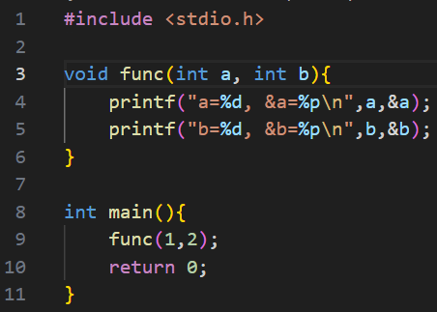
9.2 活动记录(栈帧)
例1
SP
临时变量
低地址
动态数据区
局部变量
保存的机器状态
访问链
控制链
返回地址
func的活动记录
实参
FP
高地址
main的活动记录

Slide 18
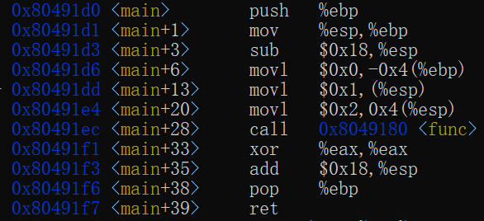
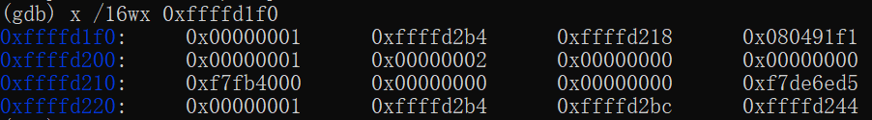
9.2 活动记录(栈帧)
例1
0xffffd218 |  | 前ebp
0xffffd204 | 2 | 实参b
0xffffd200 | 1 | 实参a
0xffffd1fc | 0x080491f1 | 返回地址
0xffffd1f8 | 0xffffd218 | 前ebp

Slide 19
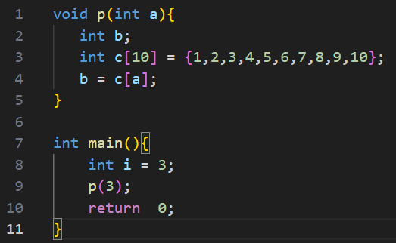
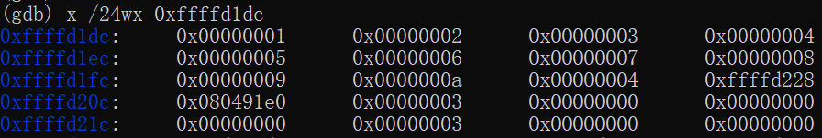
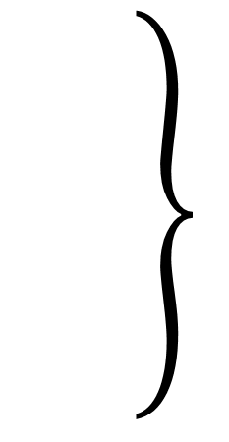
9.2 活动记录(栈帧)
0xffffd228 |  | 前ebp
…
0xffffd220 | 3 | 变量i
…
0xffffd210 | 3 | 实参a
0xffffd20c | 0x80491e0 | 返回地址
0xffffd208 | 0xffffd228 | 前ebp
0xffffd204 | 4 | 变量b
0xffffd200 | 10 | c[9]
…
0xffffd1dc | 1 | c[0]
例2 数组
P
的
栈
帧

Slide 20
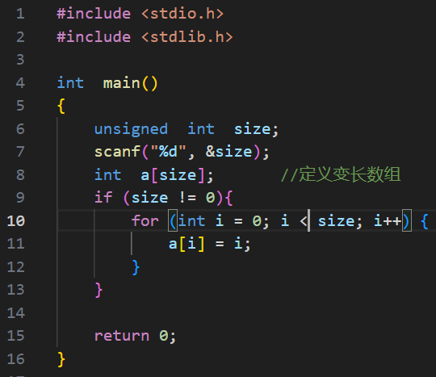
9.2 活动记录(栈帧)
例3 动态数组
…
0xffffd208 | 4 | 变量size
0xffffd204 | 4 | 变量i
0xffffd200 | 0xffffd1f0 | a的首地址
0xffffd1fc | 3 | a[3]
0xffffd1f8 | 2 | a[2]
0xffffd1f4 | 1 | a[1]
0xffffd1f0 | 0 | a[0]

Slide 21
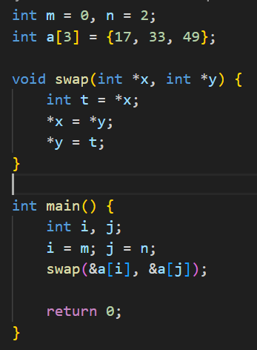
9.2 活动记录(栈帧)
… |  |  | main的栈帧
 | 0 | 变量i
 | 2 | 变量j
 | 0x0804c024 | a[2]的地址 | swap的栈帧
 | 0x0804c01c | a[0]的地址
 | 0x080491e5 | RA
 | 0xffffd228 | 前ebp
 | 17 | 变量t
 |  |  | 静态数据区
0x804c02c | 0 | 变量m
0x804c024 | 17 | a[2]
0x804c020 | 33 | a[1]
0x804c01c | 49 | a[0]
0x804c018 | 2 | 变量n
 |  |  | 代码区
例4 静态数据与传址

Slide 22
本章主要内容
9.1 运行时存储组织概述
9.2 活动记录(栈帧)
9.3 函数调用与参数传递

Slide 23
9.3 函数调用与参数传递
调用序列：分配AR，填入信息
返回序列：回收AR，恢复机器状态
… |  |  | main的栈帧
 | 0 | 变量i
 | 2 | 变量j
 | 0x0804c024 | a[2]的地址 | swap的栈帧
 | 0x0804c01c | a[0]的地址
 | 0x080491e5 | RA
 | 0xffffd228 | 前ebp
 | 17 | 变量t
Caller的责任
Callee的责任

Slide 24
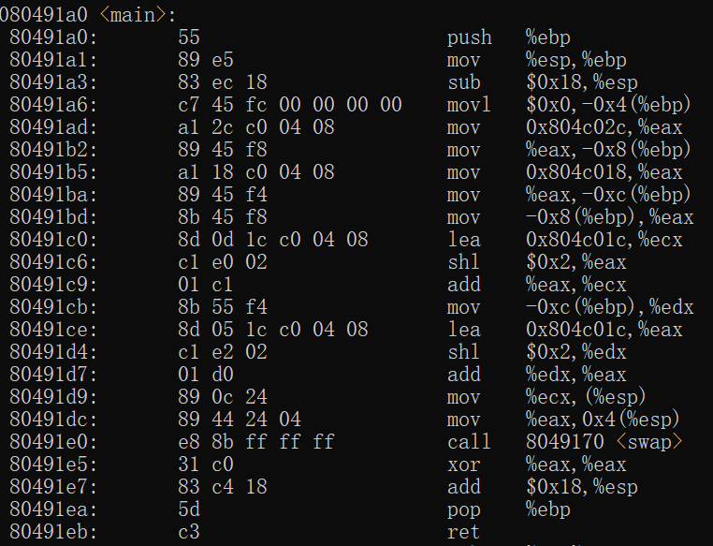
9.3 函数调用与参数传递

Slide 25
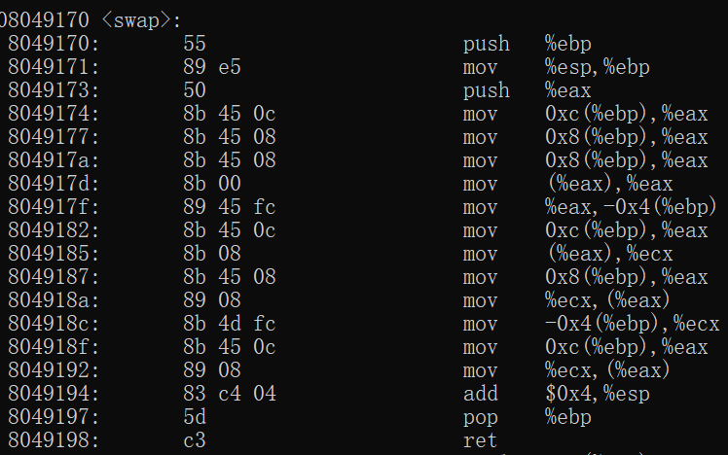
9.3 函数调用与参数传递

Slide 26
9.3 函数调用与参数传递
参数传递： k<=4个参数用寄存器,余下放栈上
返回值：寄存器
返回地址：call指令压入栈/通过寄存器传递更高效

Slide 27
小结
活动记录
函数调用与传值/传址

